Slide 1

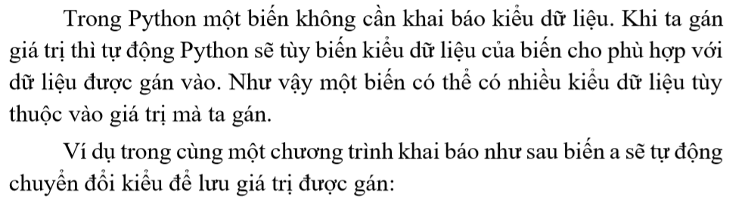
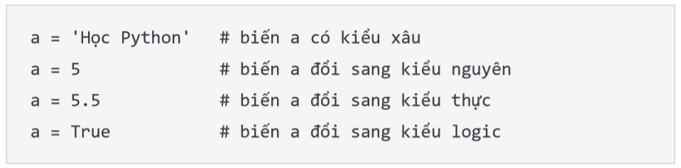
Bài 5: Khai báo biến
Tin học 11
1. Khai báo biến
Nguyễn Hữu Hào

Slide 2
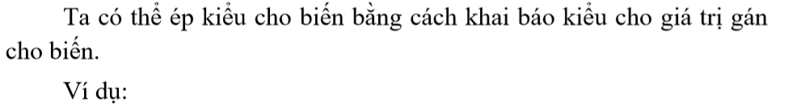
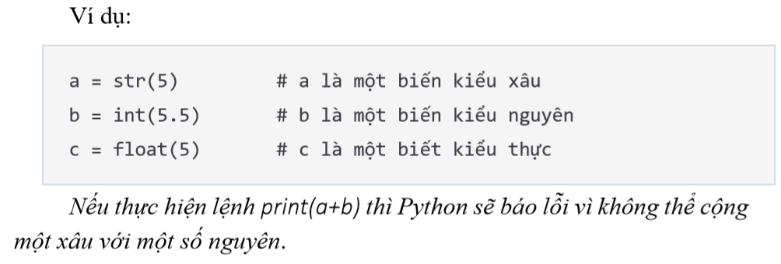
Bài 5: Khai báo biến
Tin học 11
1. Khai báo biến
Nguyễn Hữu Hào

Slide 3
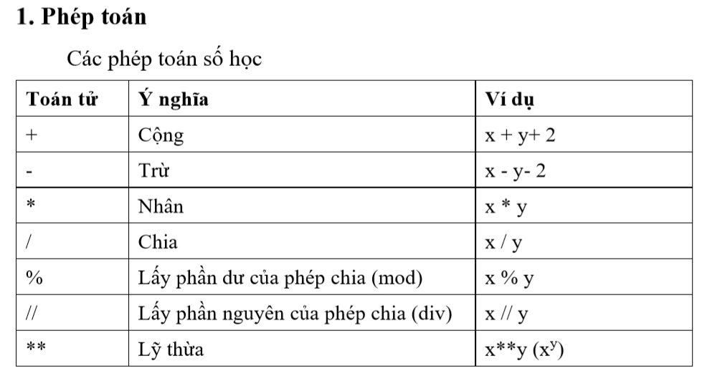
Bài 6: Các phép toán, biểu thức, câu lệnh gán
Tin học 11
1. Phép toán
Nguyễn Hữu Hào

Slide 4
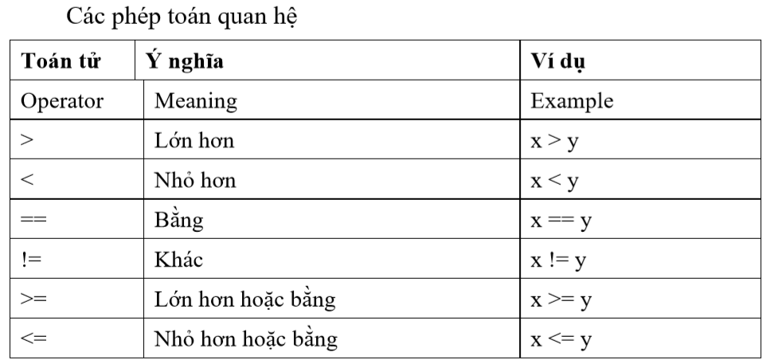
Bài 6: Các phép toán, biểu thức, câu lệnh gán
Tin học 11
1. Phép toán
Nguyễn Hữu Hào

Slide 5
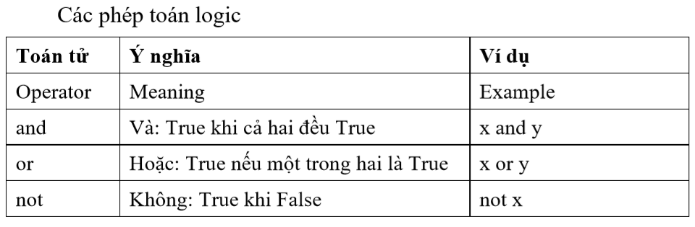
Bài 6: Các phép toán, biểu thức, câu lệnh gán
Tin học 11
1. Phép toán
Nguyễn Hữu Hào

Slide 6
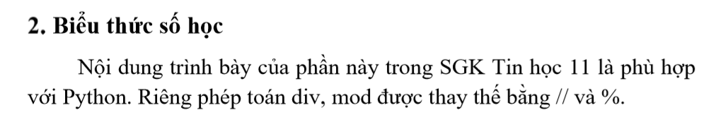
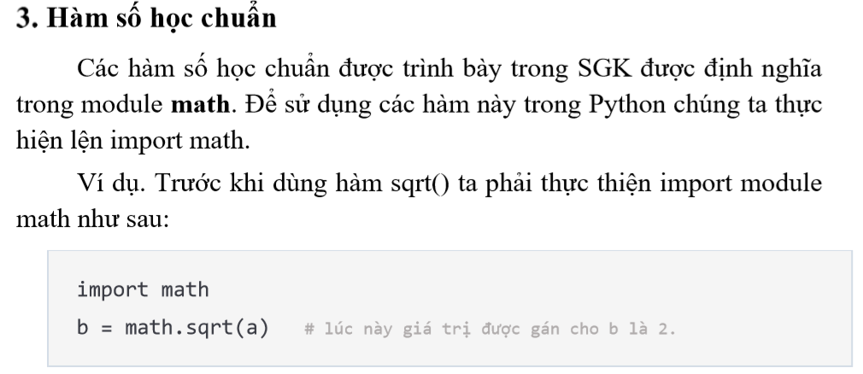
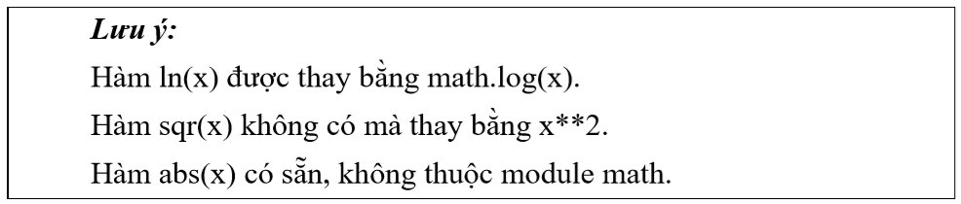
Bài 6: Các phép toán, biểu thức, câu lệnh gán
Tin học 11
1. Phép toán
2. Biểu thức số học
3. Hàm số học chuẩn
Nguyễn Hữu Hào

Slide 7
Bài 6: Các phép toán, biểu thức, câu lệnh gán
Tin học 11
4. Biểu thức quan hệ:
<biểu thức 1> <phép toán quan hệ> <biểu thức 2>
Ví dụ:
x < 5
i+1 >= 2*j
1. Phép toán
2. Biểu thức số học
3. Hàm số học chuẩn
4. Biểu thức quan hệ
5. Biểu thức logic:
Giá trị của biểu thức logic là True hoặc False
Ví dụ:
not (x<1) : điều này có nghĩa x>=1
5 ≤ x ≤ 11 : phải viết thành (x>=5) and (x<=11)
(M % 3 ==0) or (M % 5==0): có nghĩa là M chia hết cho 3 hoặc 5
5. Biểu thức logic
Nguyễn Hữu Hào

Slide 8

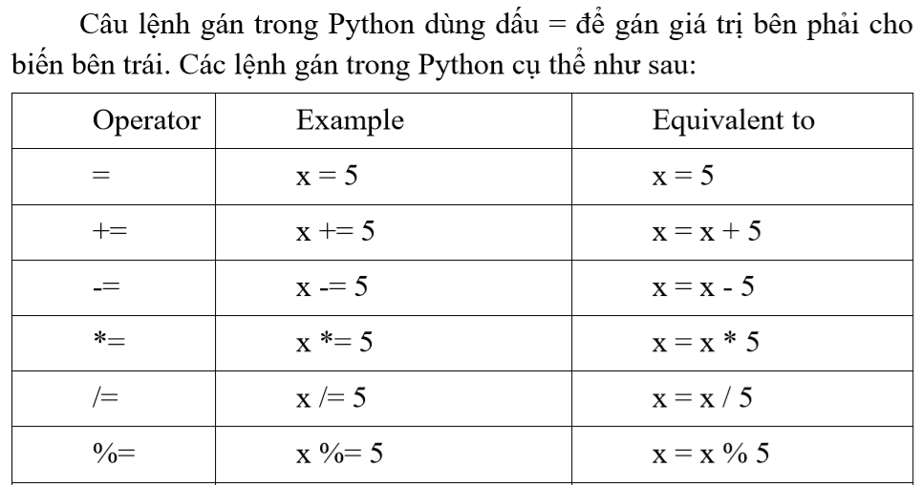
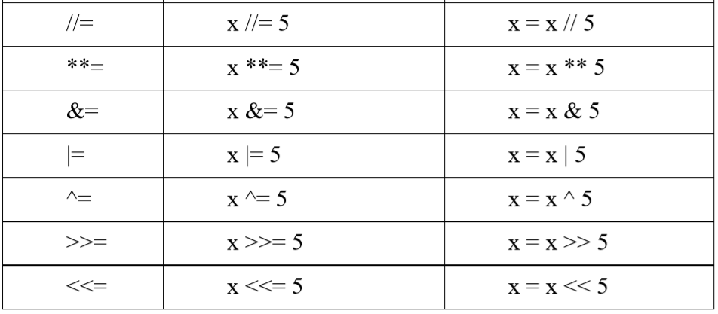
Bài 6: Các phép toán, biểu thức, câu lệnh gán
Tin học 11
1. Phép toán
2. Biểu thức số học
3. Hàm số học chuẩn
4. Biểu thức quan hệ
5. Biểu thức logic
6. Câu lệnh gán
Nguyễn Hữu Hào

